Slide 1
Sujet 4: Articles wikipedia

Slide 2
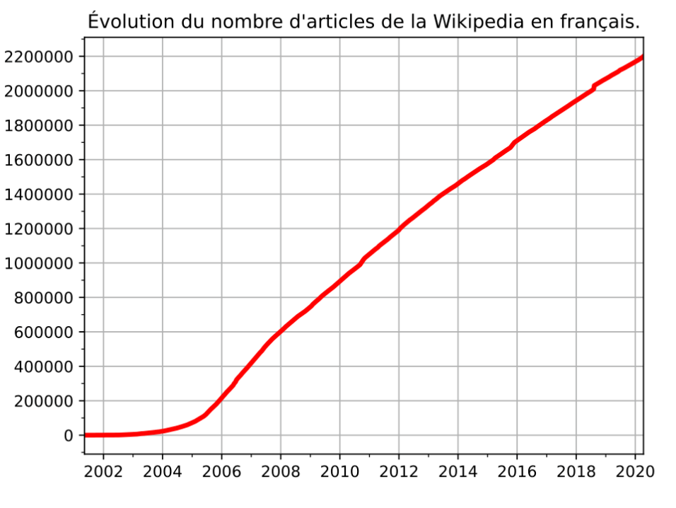
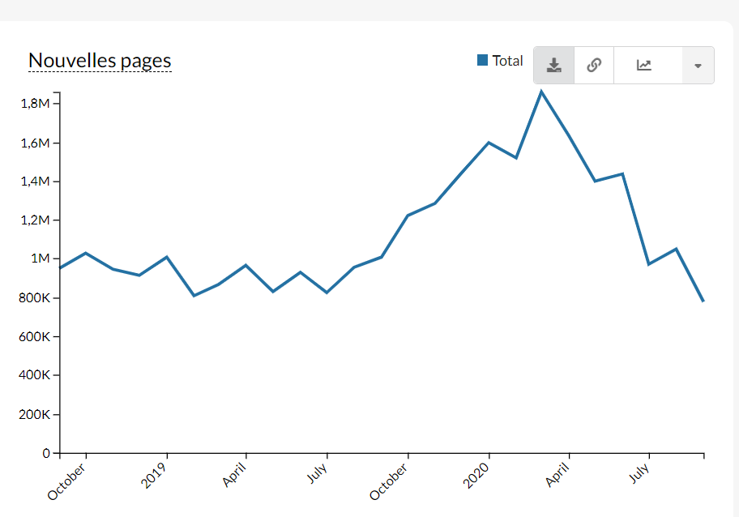
Clé de partitionnement
URL -> éventuellement avec une fonction de hachage, mais problème stabilité
Langue -> Trop grosse partition ?
Titre -> Pas stable
Contenu -> Pas stable
Date de création -> Intéressant car la taille est homogènes et stable

Slide 3
Exemple de partitionnement
Coupe du monde de football 2018 | FR | https://fr.wikipedia. | La Coupe du monde de football 2018 … | 5 septembre 2007
2018 FIFA World Cup | EN | https://en.wiki. | The 2018 FIFA World Cup … | 18 septembre 2007
Pandémie de Covid-19 | FR | https://fr.wikipedia. | La pandémie de Covid-19… | 19 Janvier 2020
COVID-19 pandemic | EN | https://en.wiki. | The COVID-19 pandemic, … | 5 Janvier 2020

Slide 4
Le nombre d'articles dont le contenu mentionne le mot "Napoléon"
map : somme des articles contenant le mot "Napoleon" pour toutes les partitions
- reduce : somme des nombre d'articles renvoyé par chaque partition

Slide 5
Le nombre d'articles en Français sur l'année 2018
- map : Somme du nombre d'article filtré par : langue = FR sur les douze partitions de l'année 2018
- reduce : Somme des nombres renvoyés par chaque partitions

Slide 6
Requetes sans map reduce
nombre d'article en Anglais publiés la semaine du 12/10/2020
L’ensemble des articles publiés le 14 Juillet 2015

Slide 7
Merci de votre attention
Des questions ?

